Slide 1
Welkom bij pubquiz Grieks
❶

Slide 2
Wat kun je verwachten
Vijf groepjes nemen deel aan deze pubquiz.
Groepjes worden door loting bepaald.
10 minuten om te leren.
Na iedere ronde worden de blaadjes opgehaald.
Er zijn vijf rondes:
Griekse grammatica A
Griekse Goden
Griekse woordjes
Griekse grammatica B
Griekenland algemeen

Slide 3
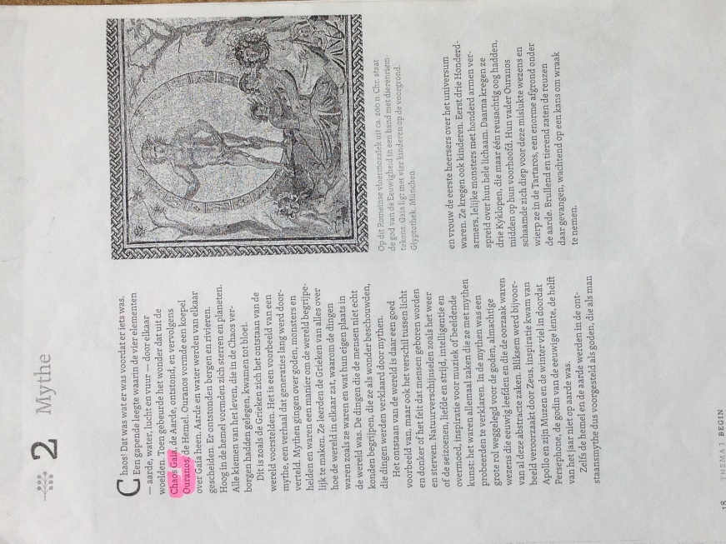
Regels tijdens de quiz:
Groepjes worden door loting bepaald
Geen telefoon
Geen overleg tussen groepjes
Geen andere hulpmiddelen zoals →
Wie de regels overtreedt krijgt strafpunten
Winnende groepje krijgt een unieke prijs

Slide 4
Ronde 1
Griekse grammatica A

Slide 5
Vraag 1
Wat is het Griekse lidwoord voor onzijdig?

Slide 6
Vraag 2
Welk geslacht heeft dit woord:
θεά

Slide 7
Vraag 3
Wat is het meervoud van dit lidwoord:
ὁ

Slide 8
Vraag 4
Hoeveel vormen kent het woord ‘niet’ in het Grieks?

Slide 9
Vraag 5
Hoe noemen we een woordje in het Grieks dat verbinding legt tussen twee zinnen of zinsdelen?

Slide 10
Ronde 1
Griekse grammatica A
ANTWOORDEN

Slide 11
Vraag 1
Wat is het Griekse lidwoord voor onzijdig?
τό

Slide 12
Vraag 2
Welk geslacht heeft dit woord:
θεά
vrouwelijk

Slide 13
Vraag 3
Wat is het meervoud van dit lidwoord:
ὁ οἱ

Slide 14
Vraag 4
Hoeveel vormen kent het woord ‘niet’ in het Grieks? 3

Slide 15
Vraag 5
Hoe noemen we een woordje in het Grieks dat verbinding legt tussen twee zinnen of zinsdelen?
Partikel

Slide 16
Ronde 2
Griekse Goden

Slide 17
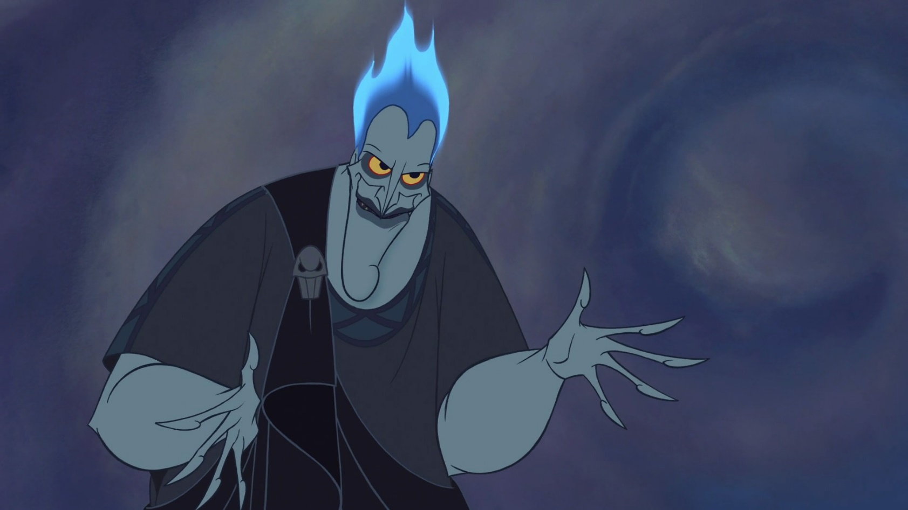
Vraag 1
Hoe heet deze god?

Slide 18
Vraag 2
Wat was er voordat er iets was?

Slide 19
Vraag 3
Wie is de god(in) van groei en vruchtbaarheid?

Slide 20
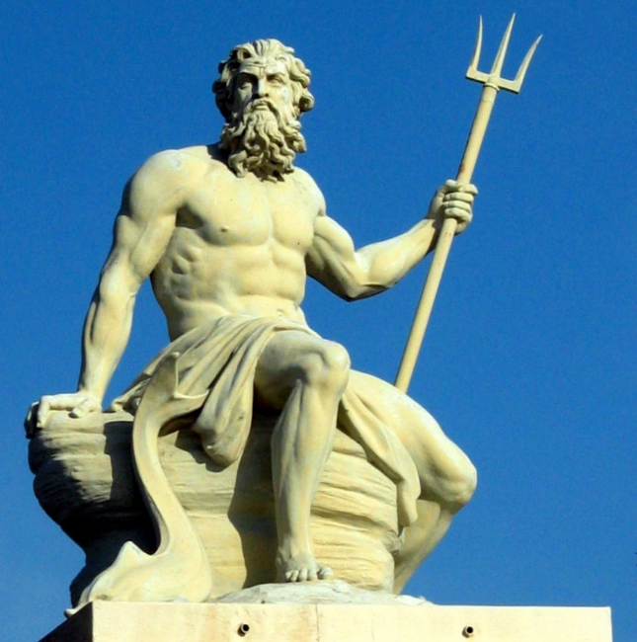
Vraag 4
Wie is deze god:

Slide 21
Vraag 5
Hermes is de zoon van …?

Slide 22
Ronde 2
Griekse Goden
ANTWOORDEN

Slide 23
Vraag 1
Hades

Slide 24
Vraag 2
Wat was er voordat er iets was? Chaos

Slide 25
Vraag 3
Wie is de god(in) van groei en vruchtbaarheid? Demeter

Slide 26
Vraag 4
Poseidon

Slide 27
Vraag 5
Hermes is de zoon van Zeus

Slide 28
Ronde 3
Griekse woordjes

Slide 29

Vraag 1
Wat betekent

Slide 30

Vraag 2
Wat betekent

Slide 31

Vraag 3
Wat betekent

Slide 32

Vraag 4
Wat betekent

Slide 33

Vraag 5
Wat betekent

Slide 34
Ronde 3
Griekse woordjes
ANTWOORDEN

Slide 35
Vraag 1
Wat betekent
daarna

Slide 36
Vraag 2
Wat betekent
noemen

Slide 37
Vraag 3
Wat betekent
meisje

Slide 38
Vraag 4
Wat betekent
zoon

Slide 39
Vraag 5
Wat betekent
broer

Slide 40
Ronde 4
Griekse grammatica B

Slide 41
Vraag 1
Noem het geslacht én getal van τὰ.

Slide 42
Vraag 2
Wat is het Griekse woord voor het onderwerp van de zin?

Slide 43
Vraag 3
Wat is τὸ τέκνον in het meervoud?

Slide 44
Vraag 4
Wat is ὀ θεóς in acc + mv?

Slide 45
Vraag 5
Wat is ὀ θεóς in nom + ev?

Slide 46
Ronde 4
Griekse grammatica B
ANTWOORDEN

Slide 47
Vraag 1
Noem het geslacht én getal van τὰ.
Onzijdig meervoud

Slide 48
Vraag 2
Wat is het Griekse woord voor het onderwerp van de zin?
Nominativus

Slide 49
Vraag 3
Wat is τὸ τέκνον in het meervoud?
τα τέκνα

Slide 50
Vraag 4
Wat is ὀ θεóς in acc + mv?
τοὺς θεοὺς

Slide 51
Vraag 5
Wat is ὀ θεóς in nom + ev?
ὀ θεóς

Slide 52
Ronde 5
Griekenland algemen

Slide 53



Vraag 1
Wat is de huidige vlag van Griekenland?
A. B. C.

Slide 54
Vraag 2
Uit welk huidig bestaand land kwam Alexander de Grote?

Slide 55
Vraag 3
Wat is het grootste eiland van Griekenland?

Slide 56
Vraag 4
Wat is de tweede stad van Griekenland?

Slide 57
Vraag 5
Welk oorspronkelijk Grieks eiland wordt door twee verschillende landen geclaimd?

Slide 58
Ronde 5
Griekenland actueel
ANTWOORDEN

Slide 59
Vraag 1
Wat is de huidige vlag van Griekenland?
A. B. C.

Slide 60
Vraag 2
Uit welk huidig bestaand land kwam Alexander de Grote? Macedonië

Slide 61
Vraag 3
Wat is het grootste eiland van Griekenland?
Kreta

Slide 62
Vraag 4
Wat is de tweede stad van Griekenland?
Thessaloniki

Slide 63
Vraag 5
Welk oorspronkelijk Grieks eiland wordt door twee verschillende landen geclaimd?
Cyprus

